Slide 1
重离子治癌装置束诊探测器运动控制系统设计与开发
报告人：李维龙
中国科学院近代物理研究所

Slide 2
目录
背景介绍
系统整体架构介绍
硬件架构介绍
软件架构介绍
实现功能介绍
应用结果举例

Slide 3
背景介绍
重离子治癌专用装置Heavy Ion Medical Machine (HIMM) 是用于癌症治疗的加速器专用装置，由中能束运线、同步环、高能束运线、终端等部分组成。束流诊断系统作为加速器系统的一个子系统，其探测器元件遍布整个加速器。用来测量加速器系统束流参数，束诊系统探测器有多丝、单丝、分条电离室、法拉第筒等共18种106个探测器,其中拦截式探测器有86个，此类探测器在测量束流参数时需要通过驱动装置驱动探测器运动到合适的位置，并且不同探测器运动控制方式不同。

Slide 4
背景介绍
图1 项目布局图
Notes:
介绍布局图，各个部分均安装有束诊探测器测量束流参数

Slide 5
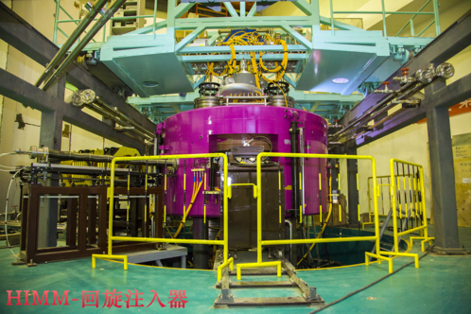
背景介绍
图2 重离子治癌装置-回旋加速器
图3 重离子治癌装置-同步加速器
图片来自http://www.kejintj.com/cpzx/zlz/

Slide 6
总体架构设计
系统架构设计分为三层：
第一层为图形用户界面层及客户端层，用于人机交互，参数设置、数据接收并实时显示。
第二层为运动控制层及服务器层，控制命令接收，参数处理，以及运动状态上传。
第三层为前端探测器硬件层，接受服务器下发的运动控制命令完成实际运动。
图4 系统总体架构图

Slide 7
硬件架构设计
硬件性能设计指标：
1、控制方式灵活
2、电机具有断电抱闸功能（机械抱闸）
3、电机控制精度优于1μm
4、可实现线缆冗余设计，系统稳定性好，并且拓扑扩展灵活
5、探测器运动速度、加速度、位置等参数可设
6、故障率小、维护方便

Slide 8
硬件架构设计
驱动硬件选择
驱动装置一般有：气动、步进电机、伺服电机。
项目中选择伺服电机。原因：束诊探测器需要高位置精度、部分探测器需要高速度，并且不同的探测器控制方式要求不同。
a、气动方式精度不够并且控制方式单一，所以除了法拉第同之类的探测器可用外，大部分探测器不适用，
b、步进电机在低速运行时振动较大，转速越高，扭矩越小，驱动不了较大探测器也影响探测器运动精度，普通步进电机无断电抱闸功能。
根据以上原因，为了方便统一控制，项目中选择伺服驱动器、伺服电机驱动探测器运动完成参数测量。并且伺服驱动器间通信采用EtherCAT协议，所以在选择伺服驱动器时必须支持EtherCAT协议，下面介绍该协议。

Slide 9
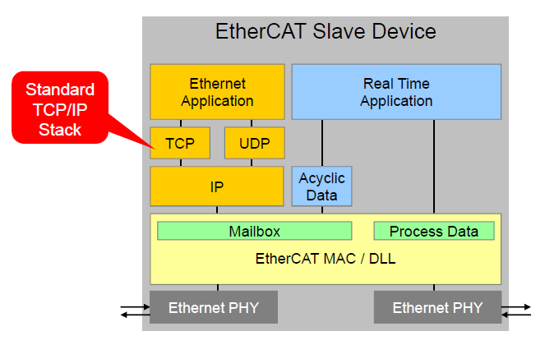
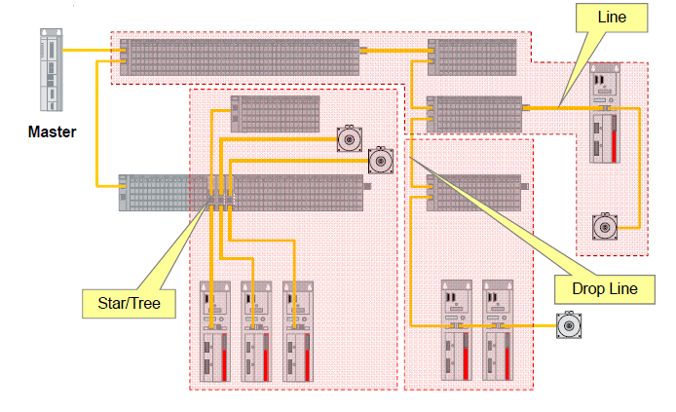
硬件架构设计
EtherCAT协议：（来源-参考EtherCAT介绍）
EtherCAT是一项高性能、低成本、应用简易、拓扑灵活的工业以太网技术。
图5 EtherCAT数据帧格式
图6 EtherCAT拓扑结构
a：对TCP/IP完全透明：所有因特网技术(HTTP, FTP) 均可实现，且不影响系统的实时性能。
b、灵活拓扑结构：支持线型、树型或星型拓扑结构，并且扩展不受限制。

Slide 10
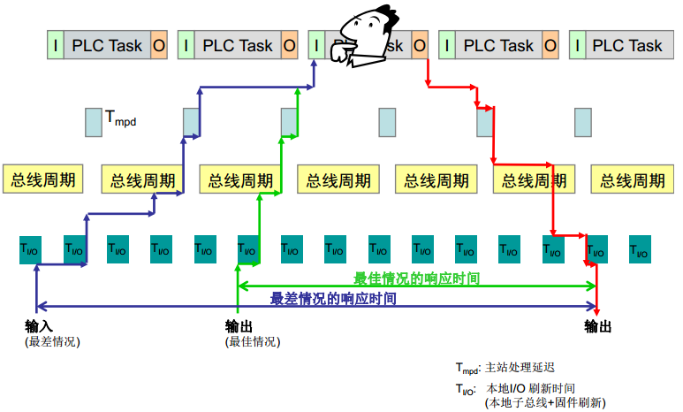
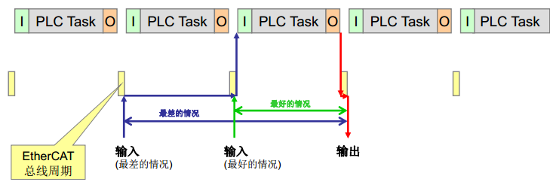
硬件架构设计
EtherCAT协议快速的系统响应时间
（来源-参考EtherCAT介绍）
EtherCAT协议无底层本地I/O时间延迟
无需使用专门的主站系统
协议直达底层I/O层
图9 传统总线协议响应时间
图10 EtherCAT总线协议响应时间

Slide 11
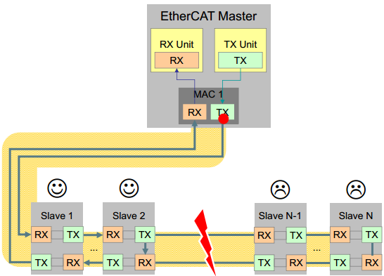
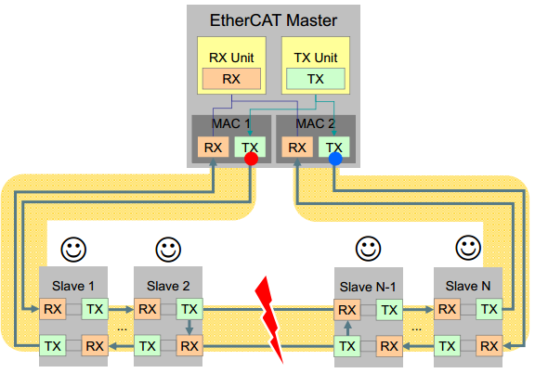
硬件架构设计
EtherCAT协议可以实现线缆冗余设计（来源-参考EtherCAT介绍）
图7 无线缆冗余设计
图8 有线缆冗余设计
通过在主站上扩展一个以太网口来实现线缆冗余，使得整个系统中部分网络断开以后不影响子站的正常使用。

Slide 12
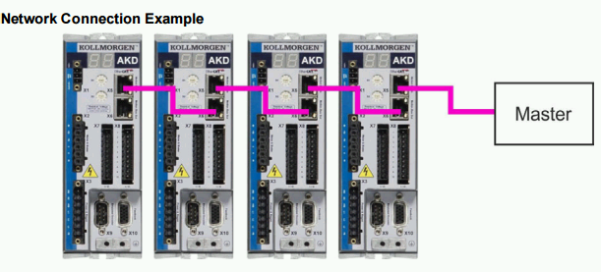
硬件架构设计
现场伺服驱动器连接（采用EtherCAT协议）
图10 硬件采用EtherCAT连接
根据以上硬件设计指标，项目中选择支持EtherCAT协议的伺服驱动器采用菊花链的连接方式挨个相连，并且通过在主控制器上扩展千兆以太网卡实现线缆冗余使得所有探测器构成一个完整的EtherCAT环路。

Slide 13
硬件架构设计
根据硬件性能设计架构
图11 系统硬件拓扑图

Slide 14
软件架构设计
软件性能设计指标：
a、支持多个客户端同时与控制器远程连接完成所有探测器电机远程控制
Client1
Client2
Client3
Server
b、能够循环检查所有探测器电机限位、使能、位置以及是否出错等当前状态并实时显示
探测器
探测器
探测器
探测器
探测器
探测器
探测器
探测器

Slide 15
软件架构设计
根据软件性能设计架构：
客户机
采用基于OPC UA通信协议的C/S架构设计：在标准C/S架构基础上嵌入中间层。
中间层：在服务端跟客户端开发软件不同的情况下方便OPC UA变量名统一命名、统一管理，并且所有运动相关变量以OPC UA变量的形式在服务器发布。
中间层的C/S程序运行在主控制器上，这样远程OPC UA客户端需通过中间层来与真正的OPC UA服务器实现数据交互。
主控制器上运行
主控制器上运行
图12 系统软件架构图

Slide 16
软件架构设计
OPCUA 协议（来源-参考OPC UA协议定义）
OPC（OLE for Process Control）以微软公司的OLE技术为基础，它通过提供一套标准的OLE/COM（Component Object Model）接口制定而成。OPC协议制定了统一的数据访问标准。不同应用商提供基于OPC协议的硬件接口，对于上层用户来讲，该协议屏蔽了底层硬件驱动的差异性，用户只需依据该标准，便可实现和前端设备的无缝连接实现数据通信。
OPC UA（OPC Unified Architecture）OPC统一架构，OPC UA 彻底摒弃了COM/DCOM技术，不再局限于Windows操作系统，可以跨平台地应用到VxWorks、Linux等实时操作系统。该技术同时涵盖OPC的实时数据访问规范和安全协议规范等不同方面。OPC UA技术让数据传输、信息模型化以及底层与企业层面之间的通信更加安全可靠。

Slide 17
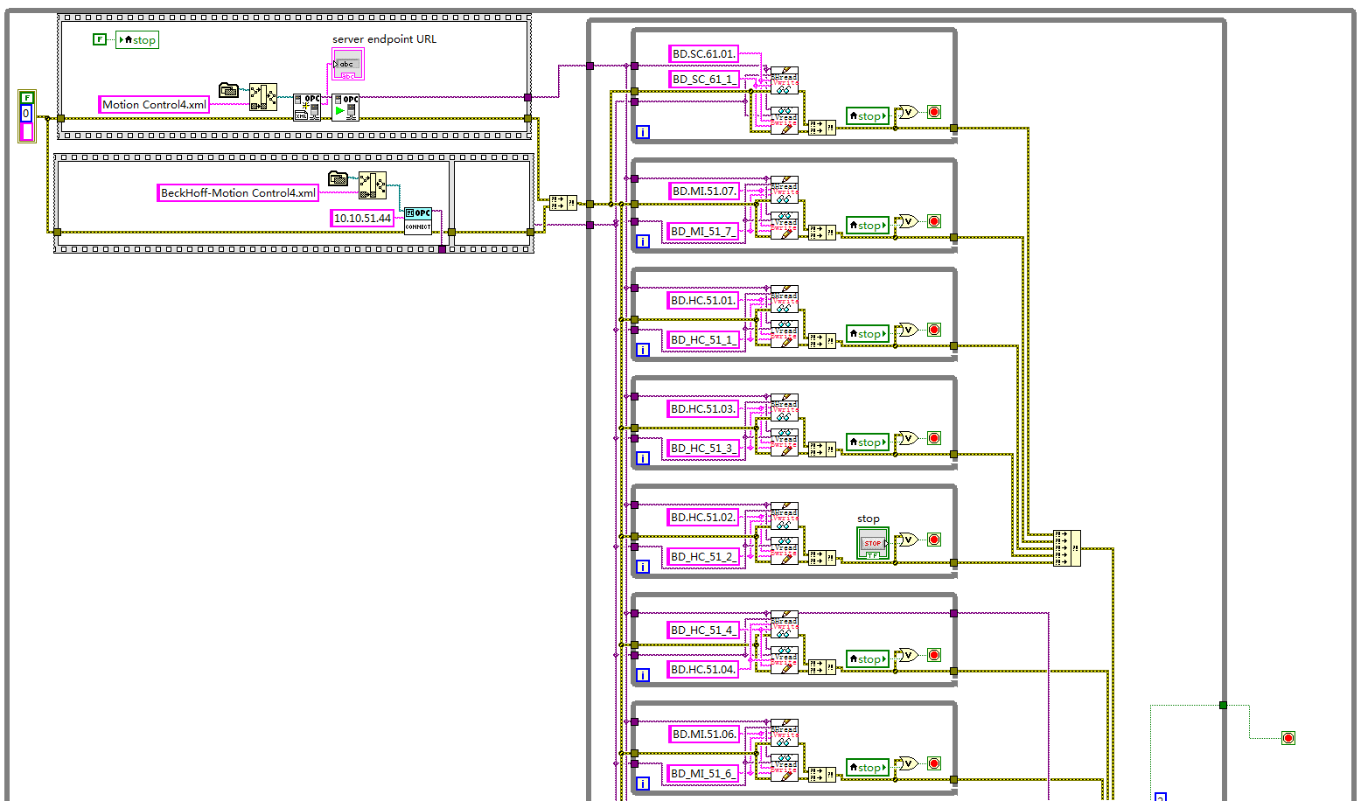
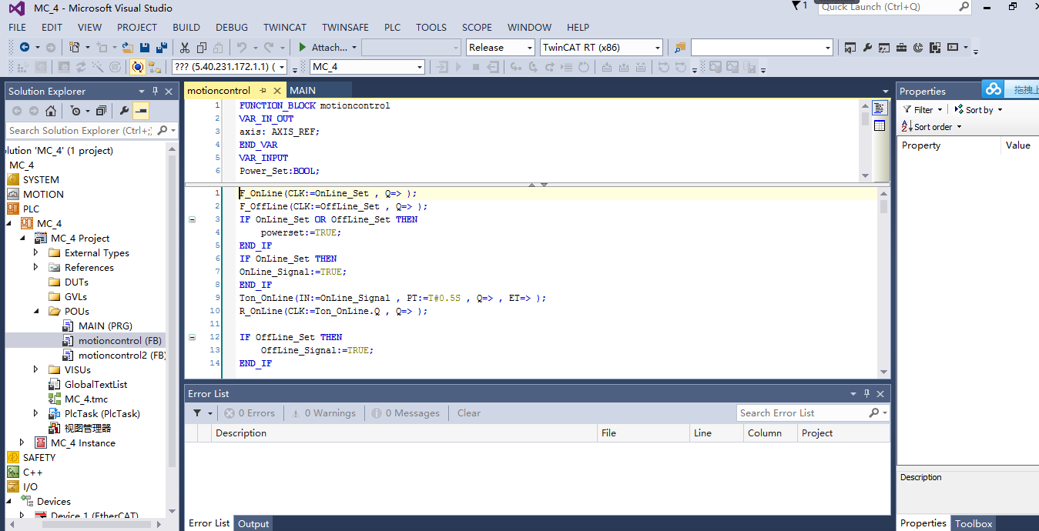
软件架构设计
图13 中间层程序部分截图
图14 服务器程序部分截图
将中间层程序程序进行封装作为子VI，在主程序中进行调用，完成中间层客户端-服务器端的数据交互。
在服务器上针对不同的探测器开发了特定的运动控制程序，并且进行模块封装，使用时在主程序中调用相应模块即可。

Slide 18
实现功能
停止
直线运动控制
设置速度、在（离）线位置、加速度等
离线
在线
寻原点操作
停止
后限位
原点
设置速度、加速度等
在线
2mm
停止
寻找限位开关
设置速度、位置、加速度等
后限位
前限位
探测器1
多轴运动控制
探测器2
探测器N
探测器3

Slide 19
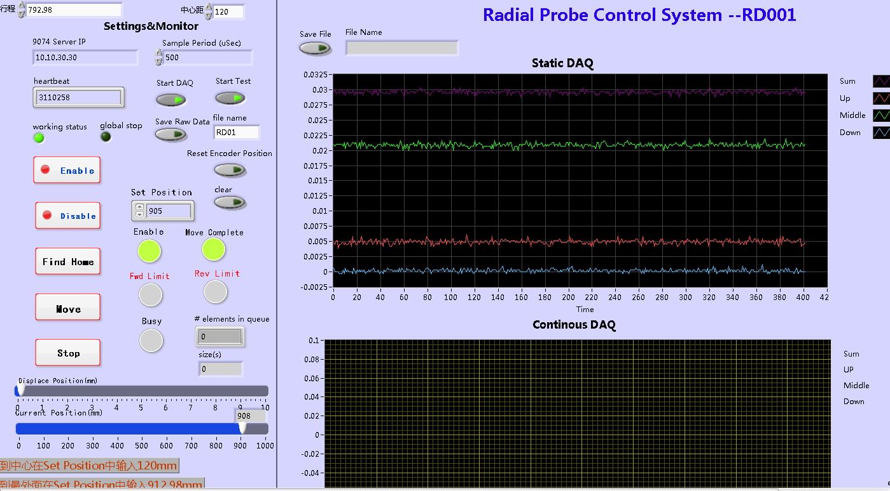
应用结果举例
探测器电阻尺线性标定：通过运动探测器读取不同位置电压来测量电阻尺线性度。
电压
运动位置
径向探针探测器将开发的运动控制模块与数据采集模块进行集成。
说明该运动控制系统具有良好的集成性，可以与其他功能块集成。
图15 径向探针控制系统界面截图

Slide 20
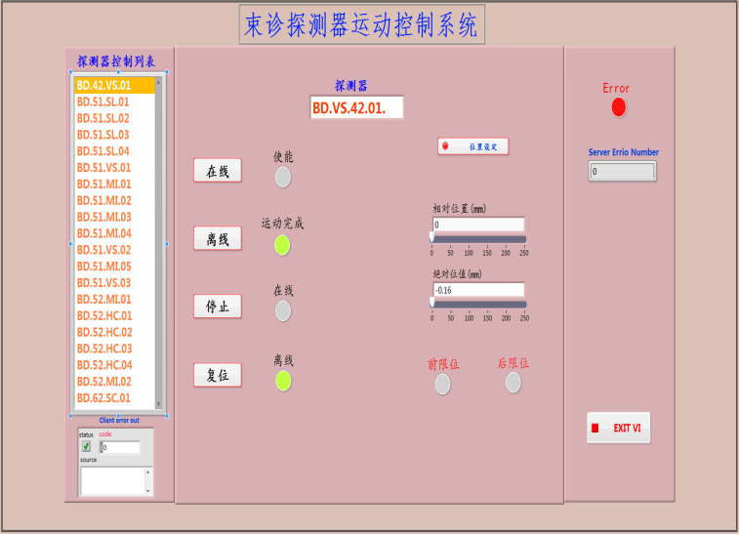
应用结果举例
纯运动控制系统举例:
将20个探测器共用一个主控制器，组成一个EtherCAT的环形网络，目前所有探测器共组成4个EtherCAT环网，右图显示了该控制系统之一的运动控制的程序界面截图，该系统可以单独控制任意一个探测器运动，完成数据测量。
图16 运动控制系统界面

Slide 21
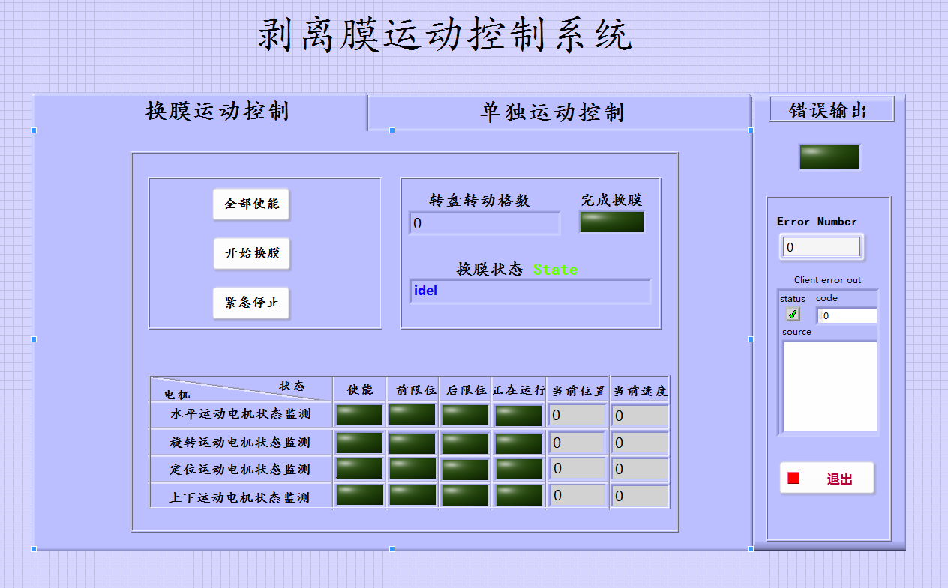
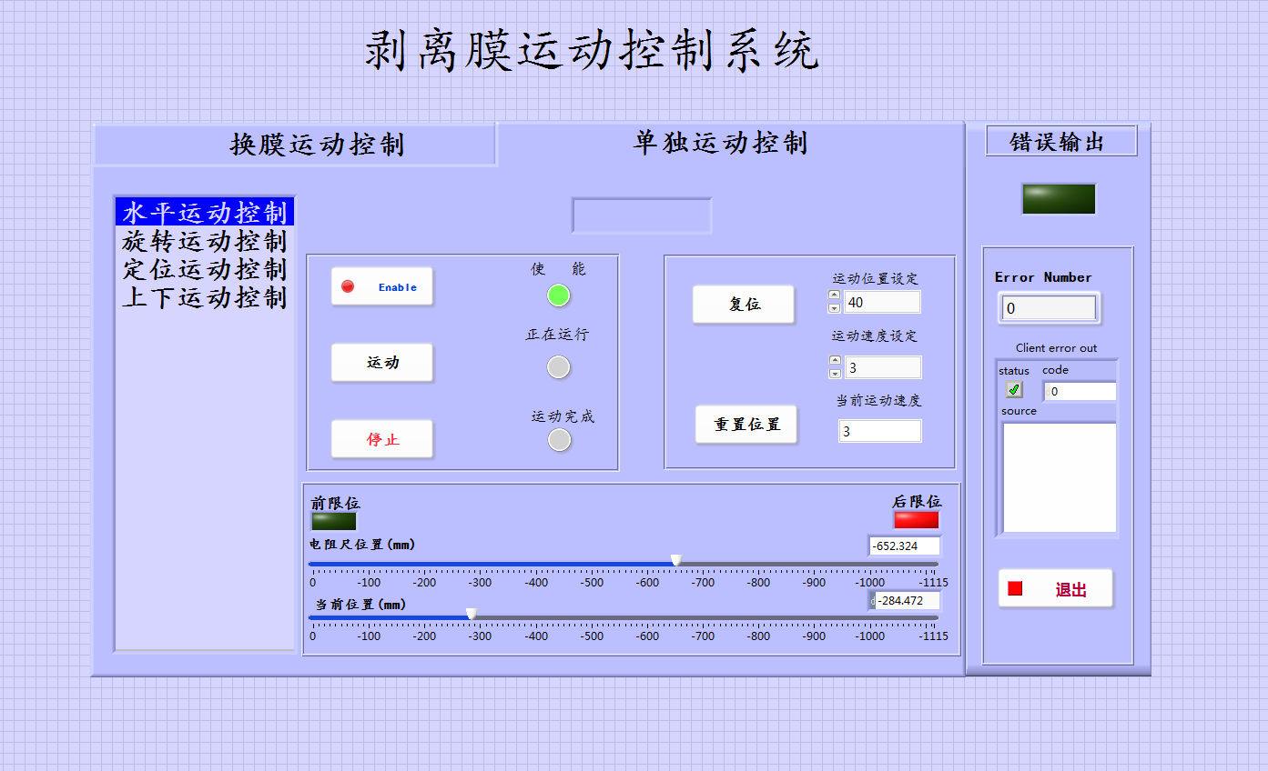
应用结果举例
图17 应用实例-剥离膜控制系统

Slide 22
总结
该探测器运动控制系统：
从2014年开始不断完善，目前已经应用于现场测试，使用结果表明在满足各项设计指标的基础上具有较高的稳定性与可移植性。

Slide 23
致谢
谢谢各位老师！

